Slide 1
Bilgi Sistemleri Güvenliği
PROJE SUNUMU

Slide 2

Ekip Üyeleri (Grup-1)
1) Çağatay Sinpari
11) Semih Gümüş
21) Melik Fırat Çenber
31) Hasan Sido
41) Berat Erol
51) Emin Töre
61) Kadir Başer
71) Ahmet Turan Doğan
81) Merve Özberk
91) Berçem Biçer
101) Mahmut Dağaşan
111) Ömer Gülnaroğlu
121) İbrahim Halil Yılmaz

Slide 3
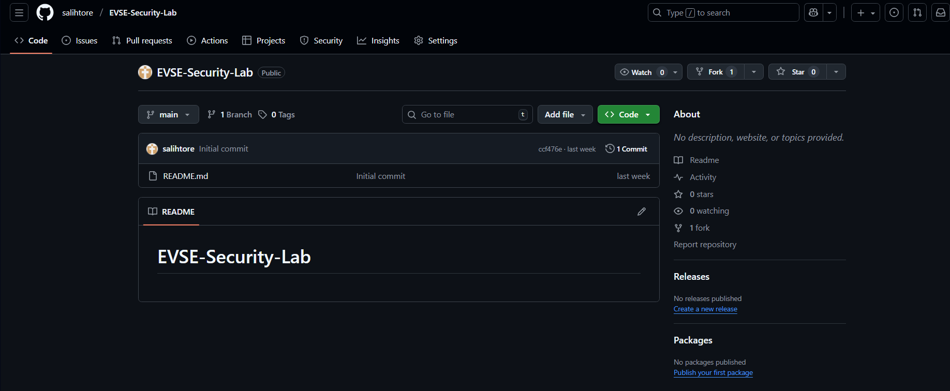
GitHub’ımız

Slide 4
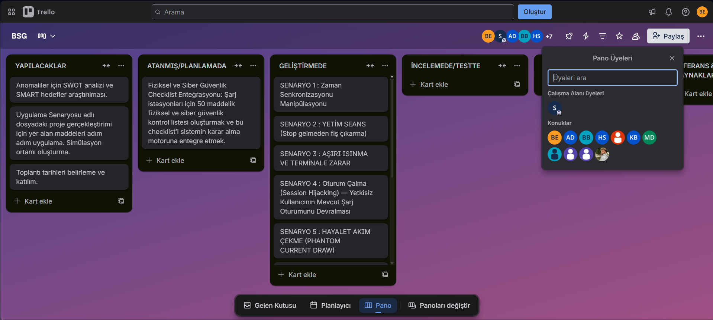
Trello ve İş Paketleri

Slide 5
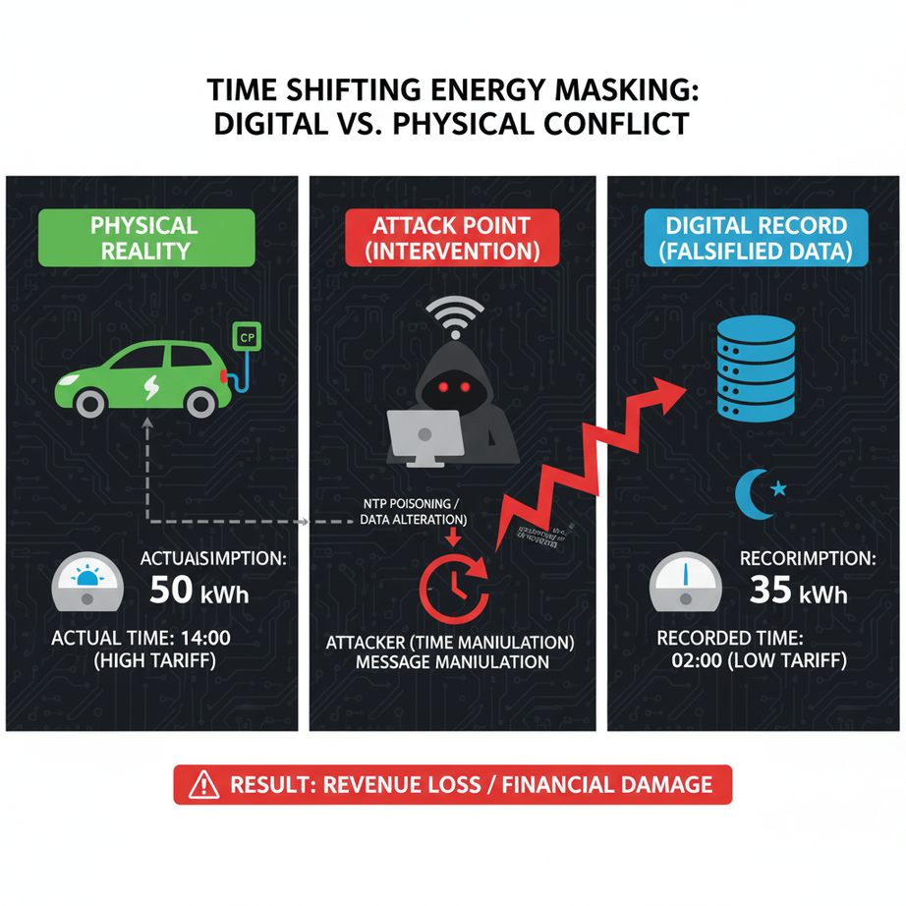
Anomali Senaryosu 1 - Zaman Kaydırma ile Enerji Maskelenmesi
Bu anomali, şarj istasyonları (CP) ile Merkezi Yönetim Sistemi (CSMS) arasındaki OCPP iletişimi üzerinden iletilen MeterValues zaman damgası ve enerji değerlerinin manipüle edilmesine dayanır. OCPP, şarj istasyonları ve merkezi yönetim sistemi arasındaki temel haberleşme protokolü olduğundan, saldırgan MitM (ortadaki adam saldırısı) veya NTP spoofing yoluyla zaman bilgilerini veya ölçüm değerlerini değiştirerek yüksek tarifeli saatte çekilen enerjiyi düşük tarifeli zamana kaydırabilir veya tüketimi düşük gösterebilir; bu durum hatalı faturalandırma ve şebeke optimizasyonu hatalarına yol açar.
Etki; finansal kayıp, şebeke yönetimi verilerinde bozulma ve kullanıcı güveninin zedelenmesidir. Tespit için şarj istasyonları ile merkezi yönetim sistemi arasındaki zaman farkı, enerji profili sapmaları ve tekrar eden işlem kayıtları izlenmelidir. Önerilen önlemler arasında Mutual TLS ile karşılıklı sertifika doğrulaması, OCPP 2.0.1’de SignedMeterValues kullanımı ve güvenli zaman protokolleri (NTS/GPS) ile çapraz doğrulama yer alır.

Slide 6

Yetim Seans
Yetim Seans, şarj istasyonlarında fiş fiziksel olarak çıkarılmasına rağmen sistemin şarj seansını sonlandırmaması ve 'açık' olarak görmeye devam etmesi anomalisidir. Bu durum; müşteriye hatalı faturalama yapılmasına, istasyonun kilitli kalarak operasyonel verimliliği düşürmesine ve ekipman güvenliği risklerine yol açar. Tespiti, fişin çekilmesini takiben belirli bir sürede (ör. 30 sn) seansı sonlandıran "StopTx" mesajının gelmemesi gibi basit kurallarla yapılır. Temel nedenleri arasında ağ kopması, yazılım kilitlenmeleri ve sensör arızaları bulunur. Çözüm olarak, ağ kesintisinde seansın yerel olarak sonlandırılması (timeout), sensör verileriyle çapraz doğrulama yapılması ve iletişim hatalarına karşı dayanıklı mekanizmalar geliştirilmesi önerilmektedir.

Slide 7

TERMAL YANILMA
Bu saldırı, şarj istasyonu (CP) ile Merkezi Yönetim Sistemi (CSMS) arasındaki temel iletişim protokolü olan OCPP üzerinden iletilen zaman damgası ve enerji sayacı değerlerinin değiştirilmesine dayanır. Saldırgan, araya girerek (MitM) veya zaman protokollerini (NTP) kandırarak, yüksek tarifeli saatte çekilen enerjiyi düşük tarifeli bir zamana kaydırabilir veya tüketimi olduğundan daha az gösterebilir. Bunun doğrudan etkisi, işletmecinin finansal kayıp yaşaması ve kullanıcıların hatalı faturalandırılmasıdır. Ayrıca, şebeke yönetiminin temel verileri bozulduğu için şebeke optimizasyonu hataları ortaya çıkar. Bu anomaliden korunmak için, istasyonlar ve yönetim sistemi arasında Mutual TLS ile karşılıklı sertifika doğrulaması yapılmalı, sayaç verisinin güvenilirliğini sağlamak için SignedMeterValues kullanılmalı ve sistem saati, harici güvenilir zaman protokolleriyle (NTS/GPS) sürekli çapraz doğrulanmalıdır.
Notes:
Bir saldırgan, termal sensör verilerini sahteleyerek DC hızlı şarj istasyonunu veya aracın BMS’ini soğutma devresini çalıştırmaktan alıkoyar; sonuç: cihazlar uzun süre maksimum güçte çalışıp aşırı ısınır ve yangın / kalıcı donanım hasarı riski doğar.
Normal akış:
Şarj sırasında sıcaklık izlenir — eşiklere gelince soğutma açılır veya akım düşürülür; kritik seviyede şarj durur.
Gözlenen anomali:
Yüksek akım + soğutma devre dışı + sensörlerin olması gerekenden düşük (sahte) sıcaklık raporlaması → akım düşürme veya durdurma gerçekleşmiyor.
Etki
Güvenlik riski (yangın), ekipman yanması, uzun süreli hizmet kesintisi ve yüksek onarım maliyeti.
Hızlı tespit kuralları
IF akım yüksek AND kritik sıcaklık düşük AND soğutma kapalı → alarm.
IF akım yüksek AND kritik sıcaklık düşük AND ortam sıcaklığı yüksek → alarm.
IF akım ani artıyor AND sıcaklık tepki vermiyorsa → alarm.
Temel azaltma önerileri
Sensör verilerini çapraz-kontrol et, dijital imza ile bütünlüğü doğrula.
Yazılımdan bağımsız donanımsal termal kesiciler ekle.
Soğutma kontrolünü izole bir donanıma ver.
Anomali/threshold + ML tabanlı izleme ve otomatik güvenli durdurma.

Slide 8
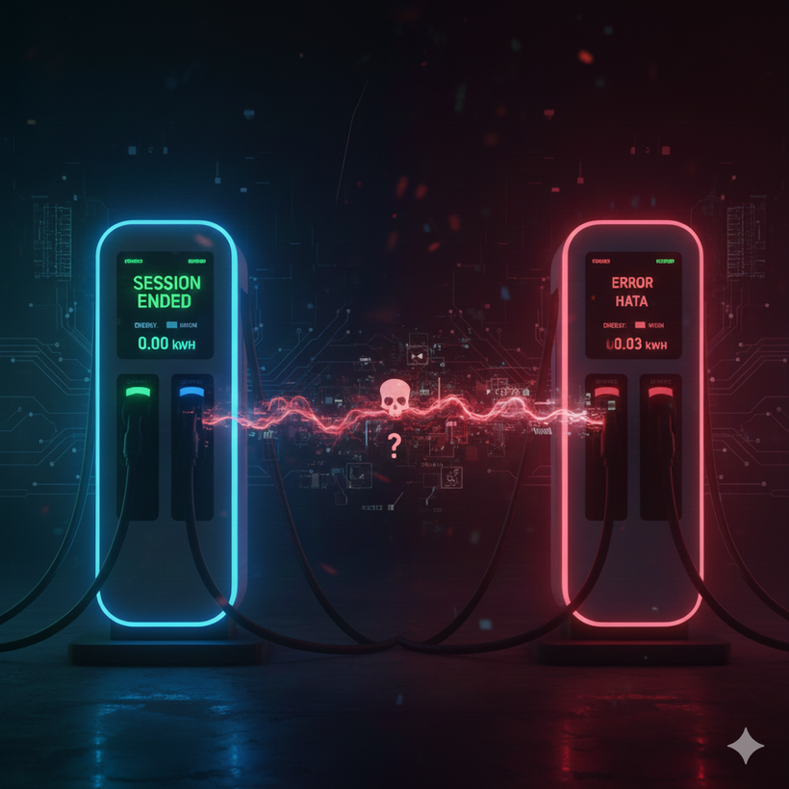
ANOMALİ SENARYOSU 4
Hayalet Akım Çekme (Phantom Current Draw)
Anomali Özeti
Şarj işlemi durdurulmuş görünmesine rağmen sayaç (meter_total_kWh), düşük fakat tutarlı bir şekilde artmaya devam etmektedir. Bu durum CAN-Bus manipülasyonu, yazılım hatası veya donanımsal arıza nedeniyle oluşabilir.
Normal Akış (Beklenen)
StopTransaction sonrası session_active = false olur.
plug_state = false olur.
Sayaç artmayı bırakmalı veya sadece idle tüketim kadar artmalıdır.
Gözlemlenen Anomali
plug_state: false
session_active: false
Buna rağmen sayaç her periyodik ölçümde ~0.01 kWh artmaya devam ediyor.
Artış, normal idle tüketiminin 3σ üstünde.
İncelenen Alanlar
plug_state
status
session_active
meter_total_kWh
timestamp
Tespit Kuralları
Kural-1 (IF/THEN)
Eğer plug_state=false ve sayaç artışı idle eşiğinden yüksekse → ALARM
Kural-2 (AI/ML)
Zaman serisi değişim hızı model eşiğini aşarsa → ALARM
Kural-3 (Müdahale)
Alarm 5 dakika sürerse → Otomatik müdahale (RemoteStop + karantina)
Etki Analizi
Finansal kayıp (enerji hırsızlığı / yanlış faturalandırma)
Müşteri güveni kaybı
Donanım zarar riski
Olası Nedenler
CAN-Bus mesaj enjeksiyonu
Yazılım State Machine hatası
Sayaç donanım arızası
Test Senaryoları
S1: Sahte CAN mesaj enjeksiyonu → AI alarmı
S2: Donanım arızası simülasyonu → IF alarmı
S3: Normal idle testi → Alarm olmamalı
Başarı Metrikleri
Tespit oranı: %95+
Yanlış alarm: %2-
Alarm gecikmesi: ≤ 5 saniye
Risk Azaltma Önerileri
Blokzincir tabanlı mesaj bütünlüğü
Gelişmiş AI zaman serisi modeli
Otomatik müdahale mekanizması

Slide 9
Anomali Seneryo 5
Oturum Çalma (Session Hijacking)
Yetkisiz Kullanıcının Mevcut Şarj Oturumunu Devralması
Amaç:
Oturum ele geçirilmesinin etkilerini (kullanıcı şarj hakkını kaybeder, hatalı faturalandırma, log tutarsızlıkları) incelemek ve alınabilecek
güvenlik önlemlerini belirlemektir.
Saldırı Adımları:
Ağ trafiğini dinleme (pasif keşif)
transactionId veya idTag bilgisini yakalama veya tahmin etme
Saldırganın kendi cihazından MeterValues veya RemoteStopTransaction mesajları göndererek oturumu devralması
Belirtiler (IoC):
Etki:
Aynı transactionId için farklı IP/connectorId’den gelen mesajlar
idTag ile oturum eşleşmelerinde tutarsızlık
Tekrar eden (replay) mesajlar
Kullanıcı şikayetleri (şarjın aniden durması, hatalı fatura)
Finansal: Ücretsiz şarj veya hatalı fatura
Operasyonel: Oturum aniden kesilir,
kullanıcı memnuniyetsizliği
Güvenlik: Sisteme ek yetkisiz erişim riski
Hukuki: Veri bütünlüğü ve kullanıcı hakları ihlali
Önerilen Önlemler:
TLS (wss://) ve sertifika doğrulama
Mesaj imzalama veya HMAC
Nonce / sequence ile replay önleme
IP/cihaz bazlı anomali tespiti ve otomatik bloklama
Fiziksel sensörlerle oturum doğrulama
SIEM entegrasyonu ile sürekli izleme
Tespit Kuralları:
Farklı IP veya connectorId’den gelen MeterValues → Alarm
StopTransaction idTag uyuşmazlığı → Alarm
Aynı payload tekrar ederse → Replay Alarmı
Gelişmiş Tespit:
Zaman serisi analizi (Autoencoder / IsolationForest)
idTag davranış profili oluşturma
Nonce / sequence kontrolü ile replay engelleme

Slide 10

OCPP Güvenlik Açığı
Anomali Senaryosu 6
Kimlik Doğrulama Atlatma
🔐 OCPP Kimlik Doğrulama Atlatma (Authentication Bypass)
Konu: Saldırgan, geçerli kimlik doğrulaması olmadan sahte “Authorized” yanıtı üreterek ücretsiz şarj başlatır.
Tehdit: OCPP protokolündeki zayıf şifreleme ve MitM (Ortadaki Adam) saldırıları bu açığı mümkün kılar.
Belirtiler:
Geçerli Authorize olmadan StartTransaction başlatılması
Eski yetkilendirme mesajlarının yeniden kullanılması (Replay Attack)
Şüpheli kaynaklardan gelen Authorize yanıtları
Tespit Yöntemi:
Yapay zeka tabanlı sistem, Authorize ve StartTransaction mesajlarını izler.
Durum bazlı analiz ile geçerli kimlik doğrulaması olmadan başlayan seansları "anomali" olarak işaretler.
Risk:
Tespit edilmezse ücretsiz şarj, veri manipülasyonu ve finansal kayıplar oluşur.
Gecikmeli yanıtlar yanlış alarm (false positive) yaratabilir.
Önlem ve Müdahale:
Merkezi sistemle çapraz doğrulama
Kaynak sertifikası kontrolü
Anomali tespitinde 30 sn içinde uzaktan seans durdurma (RemoteStopTransaction)
Sonuç:
Yapay zeka sistemi, OCPP’deki “Authentication Bypass” saldırılarını proaktif şekilde tespit edip engeller.

Slide 11
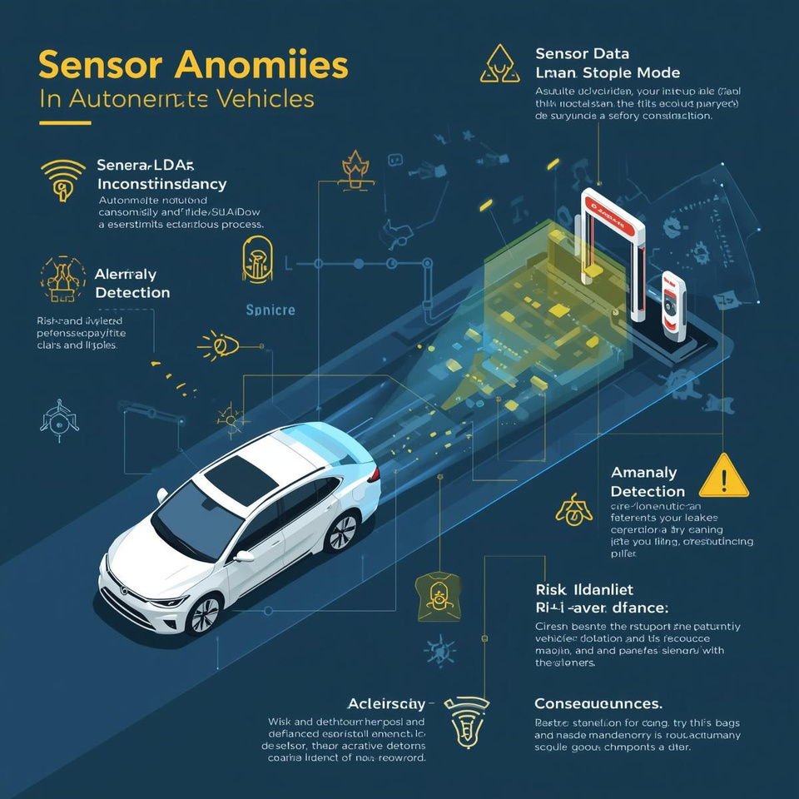
Anomali Senaryosu 7
Otonom Araçta Sensör Anomalisi
-Senaryo
Şarj istasyonuna yaklaşırken kamera, LiDAR ve radar arasında tutarsızlık oluşur; sistem bunu anomali sayar ve güvenli durma moduna geçer.
Teknik Arka Plan
• Algılama: Kamera, LiDAR ve radar birlikte veri toplar.
• Zafiyetler: Sahtecilik, ışık yansımaları, teknik arızalar.
• Sonuç: Sensör verilerinde anomali.
-Belirtiler
• Kamera: Ani parlamalar, sahte şeritler.
• LiDAR: Hayalet nesneler.
• Füzyon: Kamera engel görürken radar boş alan raporlayabilir.
Tespit Süreci
1) Veriler toplanır.
2) İzole Orman/Autoencoder ile normal profil karşılaştırılır.
3) Eşik aşılırsa güvenli moda geçilir.
4) Gerçek zamanlı müdahale başlar.
-Risk ve Etki
+ Avantaj: Erken tespit kazaları önlemeye yardımcı olur.
– Dezavantaj: Yanlış pozitifler gereksiz duruş ve güven kaybı yaratabilir.
Çok Katmanlı Savunma
• Sensörler arası çapraz doğrulama.
• Uyarı: “Sensör Anomalisi Algılandı, Kontrolü Devralın.”
• Loglama: Olay sonrası analiz için kayıt.
-Sonuç
Erken tespit, sürücü ve çevre güvenliğini artırır; hedef, sistemin doğru tepki verme yeteneğini güçlendirmektir.

Slide 12

Anomali Senaryosu 8
"Sıfır Enerjili" Saldırı
CAN-Bus Tekrar Saldırısı (Replay Attack)
Saldırı Özeti
Bu saldırıda, kötü niyetli bir kişi, "Batarya Doldu, Şarjı Durdur" komutunu tekrar yayınlayarak, 0 kWh enerji çekimi ile binlerce geçersiz oturum oluşturur. Bu durum, operatör veritabanında DoS ve veri bütünlüğü sorunlarına yol açarak, sistemin işleyişini ciddi şekilde tehdit eder.
Üç Yönlü Önlemler
Operatör (CSMS) anormal "0 kWh" oturum sayısında alarm yaratmalı ve geçici askıya alma işlemi gerçekleştirmelidir. OEM, CAN-Bus mesajlarının kriptografik doğrulaması ile replay saldırılarını engellemeli, ayrıca araç içi güvenlik ile "güvensiz" ağ arasında güvenlik duvarı oluşturulmalıdır.

Slide 13
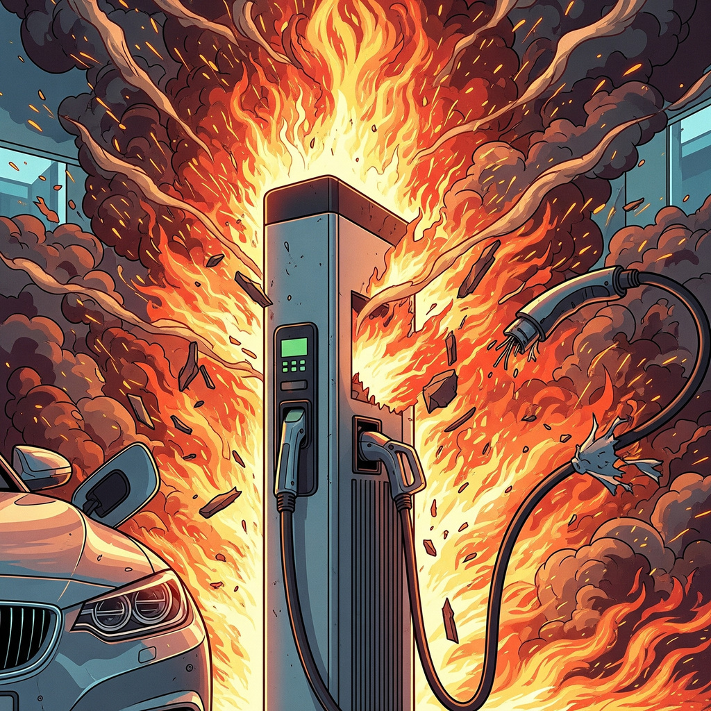
Anomali Senaryosu 9
Maksimum Güçte Anormal Şarj (BMS Manipülasyonu)
Ana Sorun Nedir? Bu senaryo, bir hızlı şarj istasyonunu (DC) kandırarak, saatlerce %100 maksimum güçte çalışmaya zorlamaktır.
Nasıl Yapılıyor? Normalde, bir arabanın bataryası dolmaya başladığında (örn: %80'e ulaştığında), şarj istasyonuna "Yavaşla, artık daha az güç ver" komutu gönderir.
Bu saldırıda ise saldırgan, sahte bir cihazla veya hack'lenmiş bir araçla istasyona sürekli olarak "Benim bataryam hep boş, bana maksimum gücü (örn: 180kW) vermeye devam et!" yalanını söyler.
Tehlike Ne? İstasyonlar, 20-30 dakika maksimum güçte çalışıp sonra yavaşlamak (yani dinlenmek) üzere tasarlanmıştır. Saatlerce %100 güçte çalışmaya zorlanmak, bir arabayı sürekli kırmızı çizgide (redline) sürmeye benzer.
Bu durum, istasyonun güç modüllerinin, kablolarının ve konnektörünün aşırı ısınmasına, erimesine ve en kötü senaryoda alev alarak yangın çıkarmasına neden olur.
Kısacası: Bu bir enerji hırsızlığı değil, doğrudan şarj istasyonunu yakmayı ve fiziksel olarak yok etmeyi amaçlayan bir sabotaj eylemidir. Rapor, bu tehlikeyi ve bunu engellemek için merkezi sistemin (CSMS) "Bir şarj işlemi 1 saatten uzun süredir maksimum güçte devam edemez, anormallik var!" gibi akıllı kurallara sahip olması gerektiğini anlatıyor.

Slide 14

Anomali Senaryosu 10
Enerji Ölçüm Verisi Manipülasyonu ile Enerji Hırsızlığı
Bu senaryoda, elektrikli araç şarj istasyonlarında kullanılan enerji ölçüm verilerinin (kWh) kötü niyetli kişiler tarafından manipüle edilmesi yoluyla gerçekleştirilen bir enerji hırsızlığı vakası ele alınmaktadır.
Saldırgan, şarj istasyonunun OCPP (Open Charge Point Protocol) üzerinden sisteme erişim sağlayarak, şarj oturumu sırasında ölçülen gerçek enerji tüketim değerlerini değiştirir. Böylece sistem, gerçekte verilen enerjiden daha az miktarı raporlar. Bu durum hem operatörün (CPO) gelir kaybına, hem de şebeke dengesinin bozulmasına neden olur.
Senaryoda; anormal enerji değerleri, sayaç geri dönüşleri (rollback), zaman damgası tutarsızlıkları ve log boşlukları gibi anomali göstergeleri analiz edilmiştir. Ayrıca saldırının tespit edilmesi ve önlenmesi için şifreleme, dijital imzalı firmware, güvenli kimlik doğrulama ve makine öğrenmesi tabanlı anomali izleme gibi önlemler önerilmektedir.

Slide 15

DİNLEDİĞİNİZ İÇİN TEŞEKKÜRLER

